Slide 1
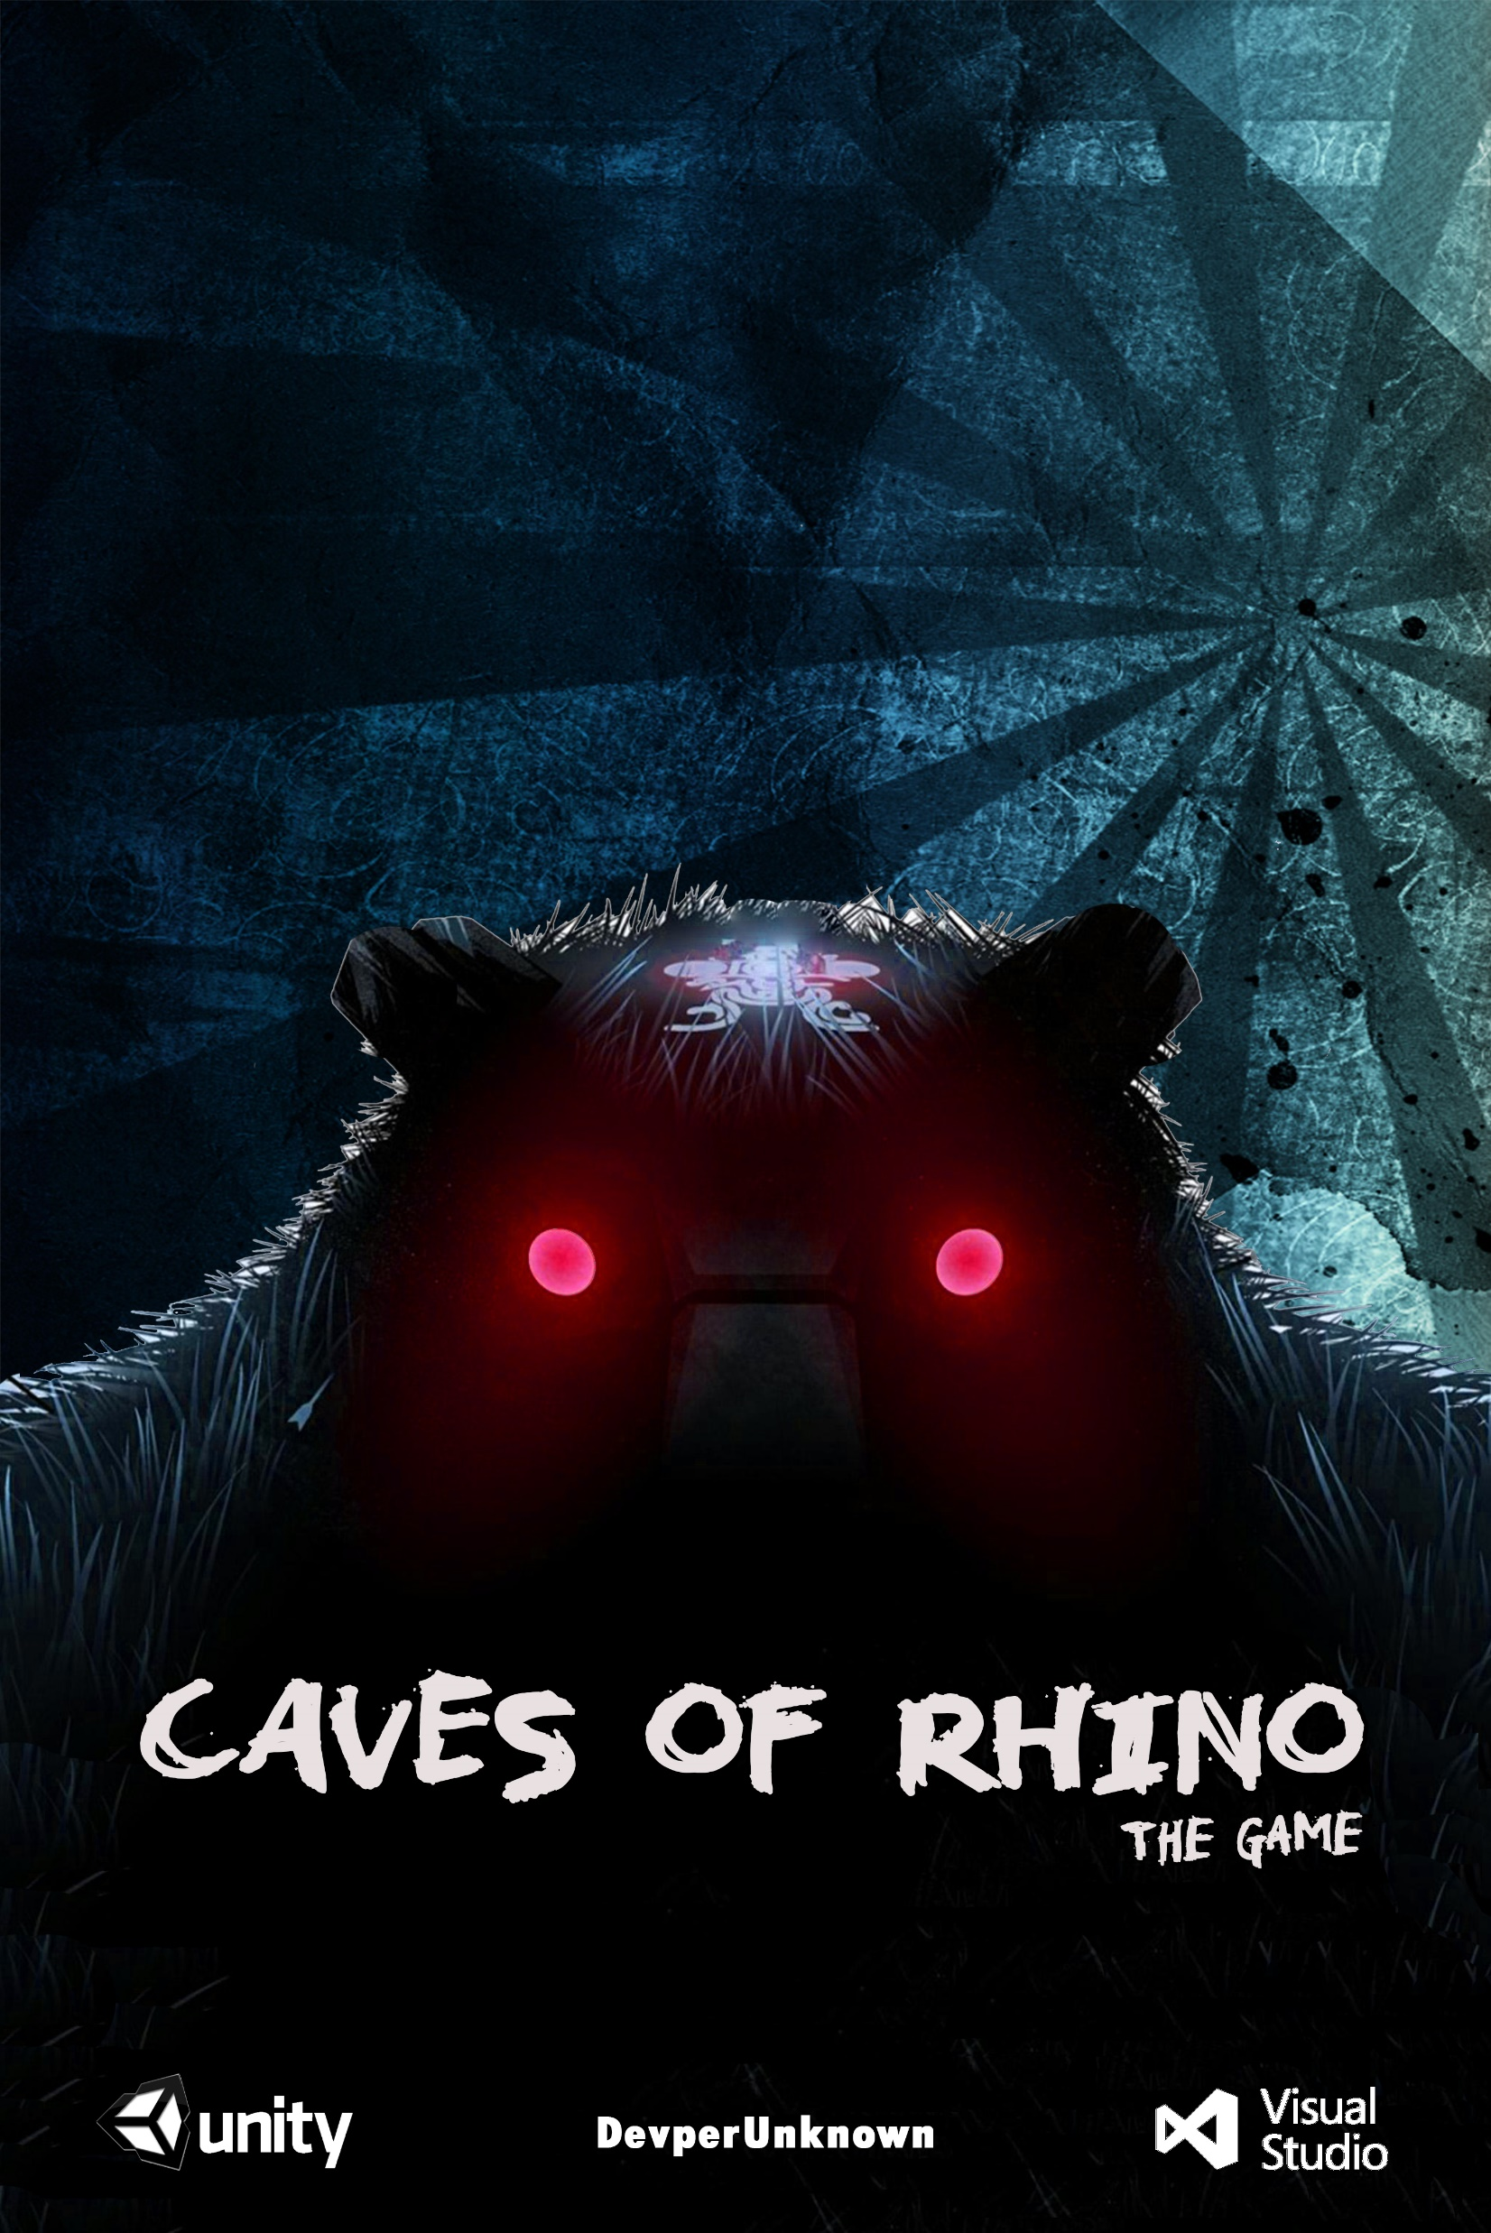
Caves Of Rhino
นาย ณัฐกร เมษพันธุ์ 600510545
นาย เตชินท์ จุปะมัดถา 600510549
นาย ธนัญชัย ตนมิตร 600510553
นาย บัญญพนต์ รามศิริ 600510558
นาย วรวิช แก้วพลิก 600510577
By DevperUnknown

Slide 2
โจทย์ปัญหา
จะทำยังไงให้ผู้เล่นเคลียร์ด่านในเกมได้โดยใช้ความสามัคคีกันมากที่สุด
และสนุกไปกับเกม?

Slide 3
วัตถุประสงค์ของเกม
สร้างความสามัคคีของผู้เล่นทั้ง2คน
สร้างความเพลิดเพลินและฝึกไหวพริบ

Slide 4
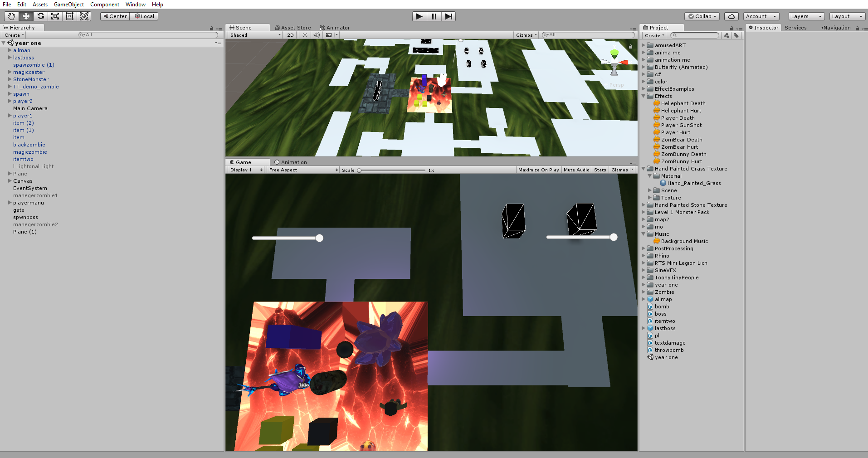

แนวทางการแก้ไขปัญหา
ใช้การเขียนโปรแกรมเชิงวัตถุในการจัดการตัวละครและการกระทำระหว่างวัตถุภายในเกม

Slide 5
โปรแกรมที่พัฒนานี้
ผู้เล่นจะมีเพียง1ชีวิต และ ต้องช่วยกันเคลียร์เกม
ศัตรูจะมีหลายชนิด
ยิ่งเดินไปไกลเท่าไหร่อุปสรรคก็จะเพิ่มขึ้น

Slide 6
Input
จะให้ผู้เล่นกดแป้นพิมพ์และเม้าเพื่อควบคุมตัวละคร
Output
ประมวลผล ภาพและเสียง ของเกมตลอดเวลา

Slide 7
Process
การคำนวณทางทางฟิสิกส์ เช่น เรื่องของแรงในการชน
การตรวจสอบการชนกันของวัตถุ
การเคลื่อนที่อย่างอิสระของผู้เล่น
การคำนวณทางคณิตศาสตร์ เช่น เลือดของตัวละคร

Slide 8
จุดเด่น
ใช้ความสามามัคคีกันสูงเพราะถ้าเหลือผู้เล่นคนเดียวจะลำบากในการเล่น
ข้อจำกัดโปรแกรม
ไม่สามารถเซ็ตปุ่มกดเองได้

Slide 9
Reference
https://assetstore.unity.com/
https://unity3d.com/learn/tutorials
http://catlikecoding.com/unity/tutorials/

Slide 10
คำถาม ?

